Slide 1
সবাইকে শুভেচ্ছা

Slide 2
উপস্থাপনায়ঃ
সৈয়দা তাহমিনা সুলতানা
সহকারী শিক্ষক,
বড়উঠান সরকারি প্রাঃ বিঃ
চট্টগ্রাম।

Slide 3
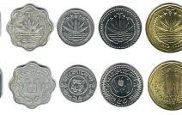
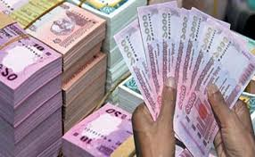
শ্রেণিঃ তৃতীয়
প্রাথমিক গণিত
বাংলাদেশি মুদ্রা ও নোট
পাঠ্যাংশঃবাংলাদেশি মুদ্রা ,বাংলাদেশি নোট।
সময়ঃ৩৫ মিনিট।

Slide 4
শিখনফল
১৫.1.1 দেশে প্রচলিত সকল মুদ্রা ও নোট শনাক্ত করতে পারবে।

Slide 5
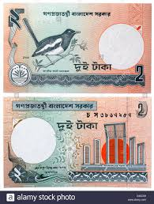
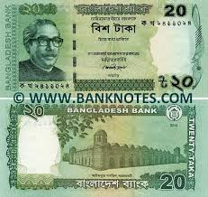
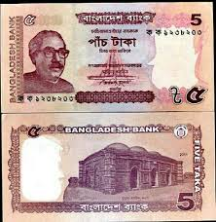
চল কিছু ছবি দেখি

Slide 6
অধ্যায়ঃ সাত
বাংলাদেশি মুদ্রা ও নোট

Slide 7
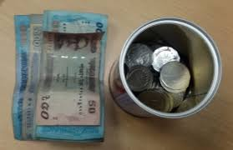
বাস্তব পর্যায়

Slide 8
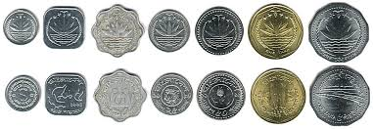
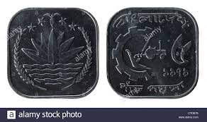
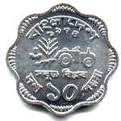
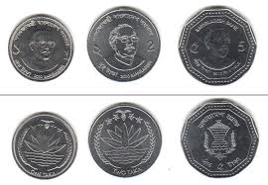
বাংলাদেশি মুদ্রা
1টাকা,২টাকা,৫টাকাএই মুদ্রাগুলো বর্তমানে প্রচলিত

Slide 9
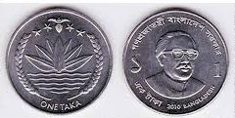
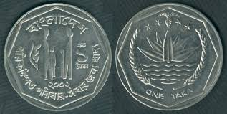
১ টাকার মুদ্রা
জাতীয় প্রতীক, ONE TAKA
বঙ্গবন্ধুর প্রতিকৃতি,
১,1,এক টাকা
জাতীয় প্রতীক, ONE TAKA
বাংলাদেশ,১,
চার জনের একটি পরিবার,

Slide 10
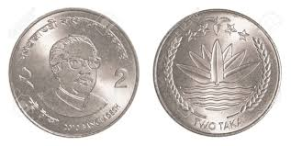
২ টাকার মুদ্রা
বঙ্গবন্ধুর প্রতিকৃতি,
২,2,এক টাকা
জাতীয় প্রতীক, TWO TAKA

Slide 11
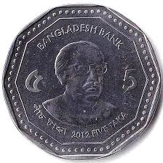
৫ টাকার মুদ্রা
বঙ্গবন্ধুর প্রতিকৃতি,
৫,5,পাঁচ টাকা
বাংলাদেশ ব্যাংক, জাতীয় প্রতীক, পাঁচ ৫ টাকা

Slide 12
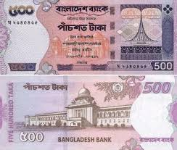
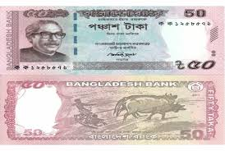
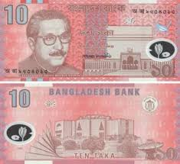
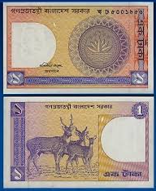
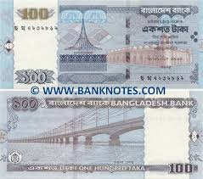
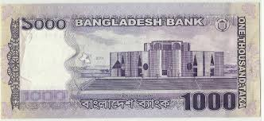
বাংলাদেশি নোট

Slide 13
দোয়েল পাখি, দুই টাকা
শহিদ মিনার, দুই টাকা
দুই টাকার নোট
পাঁচ টাকার নোট
বঙ্গবন্ধুর প্রতিকৃতি,
বাংলাদেশ ব্যাংক,
পাঁচ টাকা
মসজিদ,
BANGLADESH BANK,
FIVE TAKA

Slide 14
বঙ্গবন্ধুর প্রতিকৃতি, বাংলাদেশ ব্যাংক,১০,10
সংসদ ভবন, TEN TAKA, BANGLADESH BANK ১০,10
দুই টাকার নোট
বিশ টাকার নোট
বঙ্গবন্ধুর প্রতিকৃতি,
বাংলাদেশ ব্যাংক,
বিশ টাকা
মসজিদ,
BANGLADESH BANK,
TWINTY TAKA

Slide 15
৫0 টাকার মুদ্রা
বঙ্গবন্ধুর প্রতিকৃতি,
বাংলাদেশ ব্যাংক ৫০,পঞ্চাশ টাকা
BANGLADESH BANK,চাষাবাদ,
50,FIFTY TAKA

Slide 16
দলে বসে আলোচনা করে লিখ
দল-১: ছবিতে কোন কোন মুদ্রা আছে এবং কতটি করে আছে?
দলঃ২
ছবিতে কোন কোন নোট আছে এবং কতটি করে আছে?

Slide 17
নিচের কোন ছবিটি মুদ্রার?
নিচের কোন ছবিটি নোটের?
১
২
১
২
ছবিটি কত টাকার মুদ্রার?
ছবিটি কত টাকার নোটের?

Slide 18
বাড়ির কাজ
পঞ্চাশ টাকার একটি নোটকে কতভাবে খুচরো করা যায় ?

Slide 19
ধন্যবাদ সবাইকে

